Slide 1
Univerzitet u Novom Sadu Pedagoški fakultet u Somboru
Upoznavanje sa dečijim pravima
Profesor: Student:
doc.dr Mia Marić Katarina Savić 14-21-033
Project title:
Harmonization and Modernization of the Curriculum for Primary Teacher Education (HAMOC)
Project number: 516762-TEMPUS-1-2011-1-RS-TEMPUS-JPCR

Slide 2
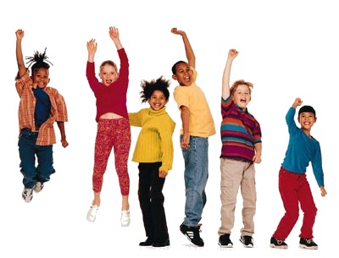
Šta su dečija prava?
Dečija prava su izraz priznanja međunarodne zajednice o postojanju posebnih potreba dece.
Prava:nešto što svako dete treba imati ili sme učiniti.

Slide 3
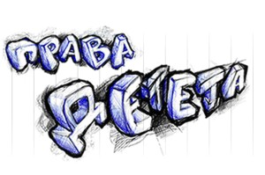
Konvencija o pravima deteta
Konvencija o pravima deteta Ujedinjenih nacija (1989) kaže da je dete svako ljudsko biće koje još nije punoletno.
Deca imaju pravo da znaju svoja prava . Sve države se obavezuju da poštuju dečija prava i da štite dečije dugoročne interese.

Slide 4
Zašto su potrebna posebna prava deteta?
Istraživanja su pokazala:
Preko 2 miliona dece je tokom poslednjih 10 godina poginulo u ratovima,
10 miliona dece iz celog sveta ima teška psihička oštećenja kao posledicu rata,
30 miliona dece živi u ratnim područjima,
U 26 zemalja sveta su deca ispod 15 godina vojnici na zadatku.

Slide 5
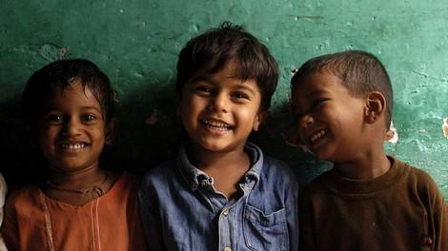
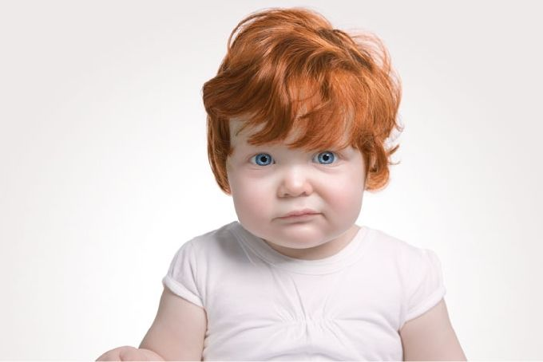
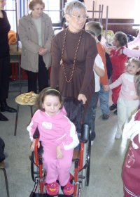
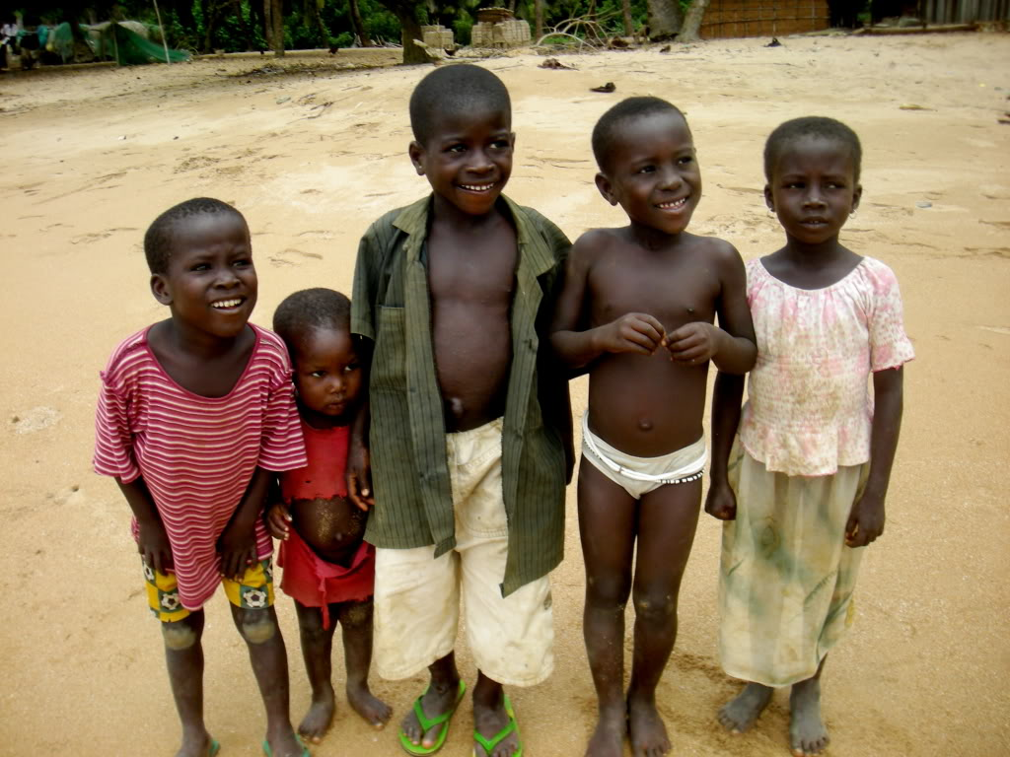
Svako dete ima prava, bez obzira na to ko je, gde živi, čime mu se roditelji bave, kojim jezikom priča, koje je vere, da li je dečak ili devojčica, iz koje kulture potiče, ima li neki problem u razvoju, da li je bogato ili siromašno.

Slide 6
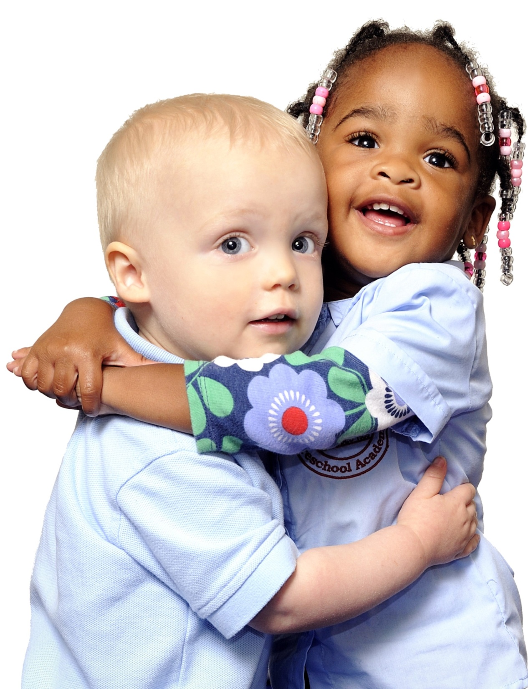
Pravo:
Dete ima pravo na privatnost i na različitost.

Slide 7
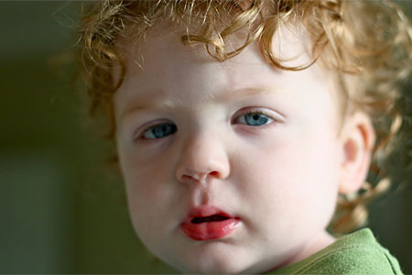
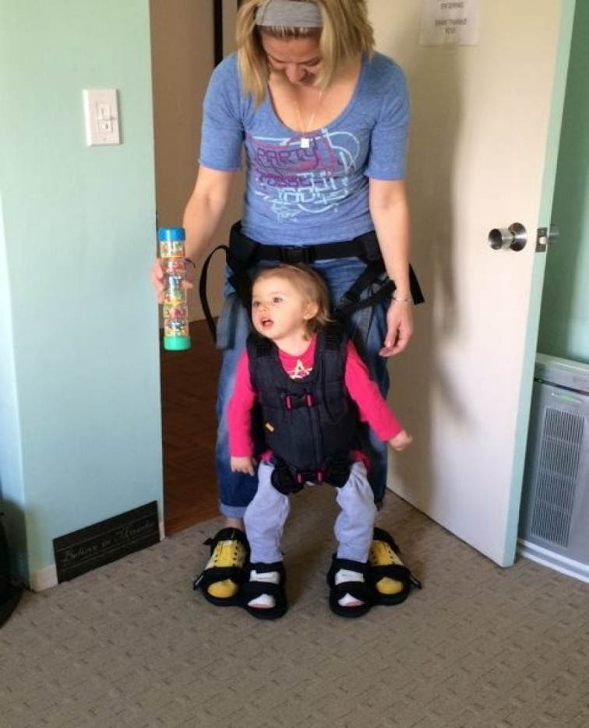
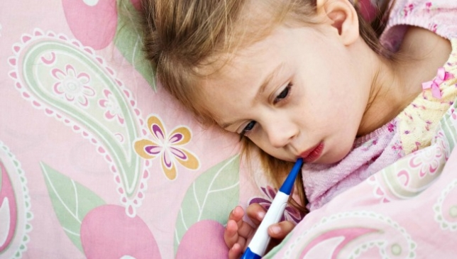
Pravo:
Deca i mladi imaju pravo na najveću moguću meru zdravlja kao i zdravstvene preventive i medicinske brige.

Slide 8
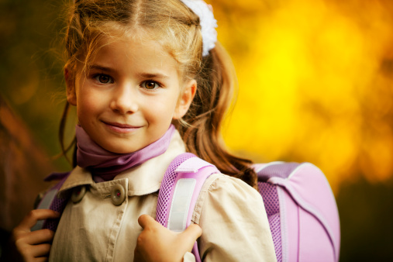
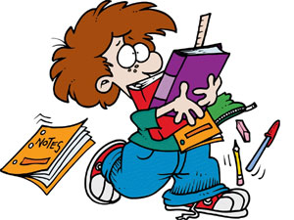
Pravo:
Deca imaju pravo na besplatno osnovno obrazovanje. Osim toga im se mora obezbediti poseta školama koje bi ih mogle dalje obrazovati.

Slide 9
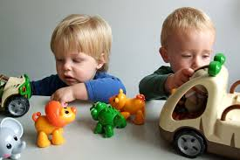
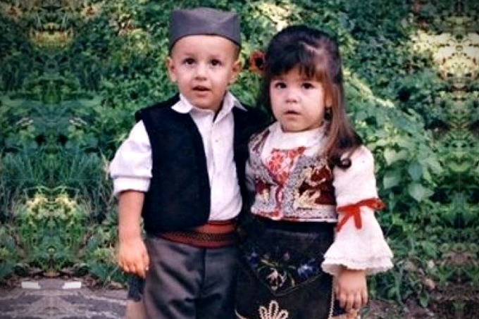
Pravo:
Deca imaju pravo na odmor, slobodno vreme, igru i učešće u kulturnim i umetničkim manifestacijama.

Slide 10
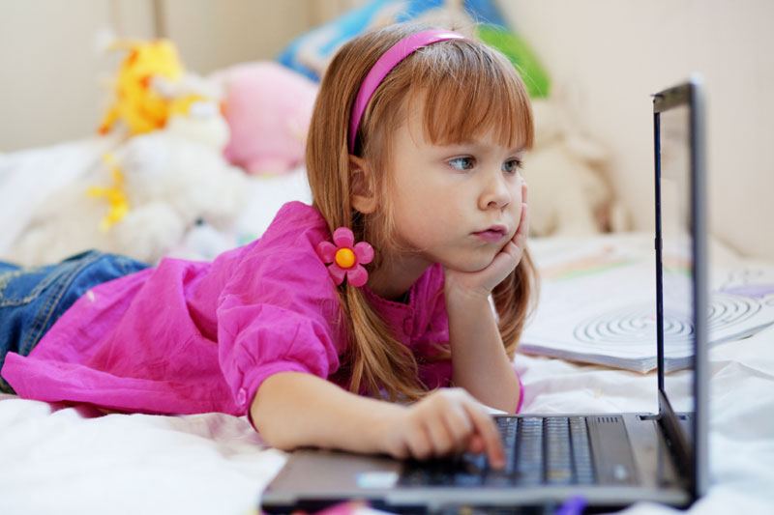
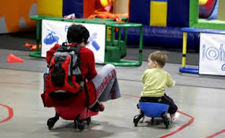
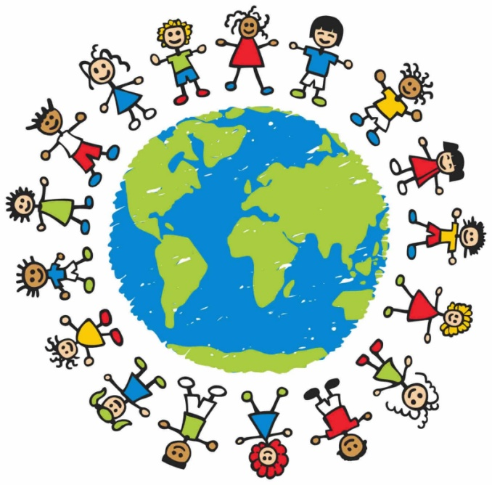
Deca imaju pravo da se informišu , da slobodno kažu svoje mišljenje i da budu saslušani.

Slide 11
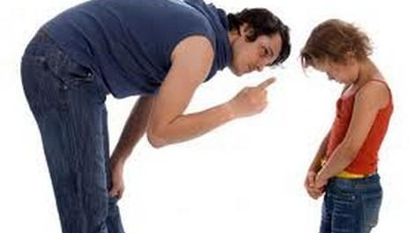
Pravo:
Deca i mladi imaju pravo na negu, vaspitanje i brigu. Njihovi roditelji i vaspitači ne smeju primenjivati silu o zloupotrebu, zlostavljanje je zabranjeno.

Slide 12
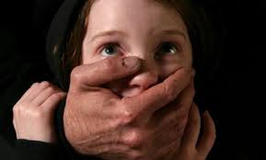
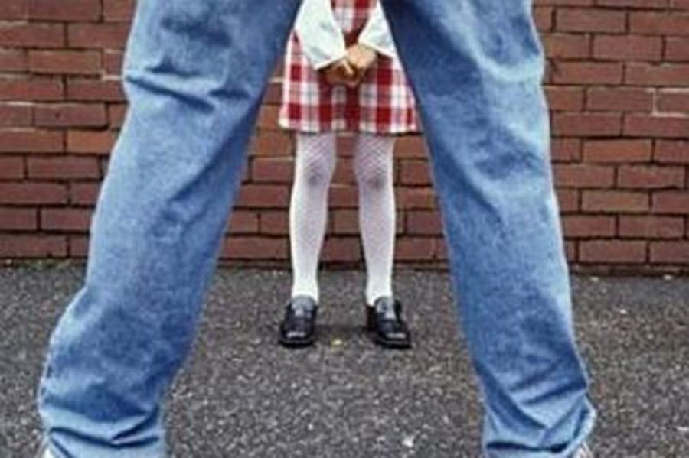
Pravo:
Deca imaju pravo na zaštitu od rada kojim bi bili iskorišteni i od seksualnog zlostavljanja.

Slide 13
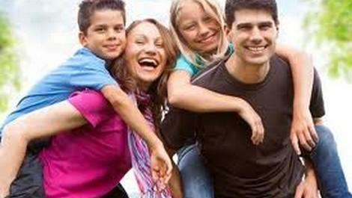
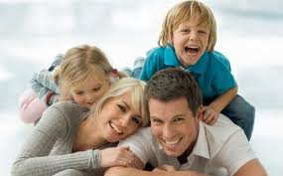
Pravo:
Deca imaju pravo da žive sa svojim roditeljima i da imaju kontakt sa oba roditelja ukoliko oni žive razdvojeno.

Slide 14
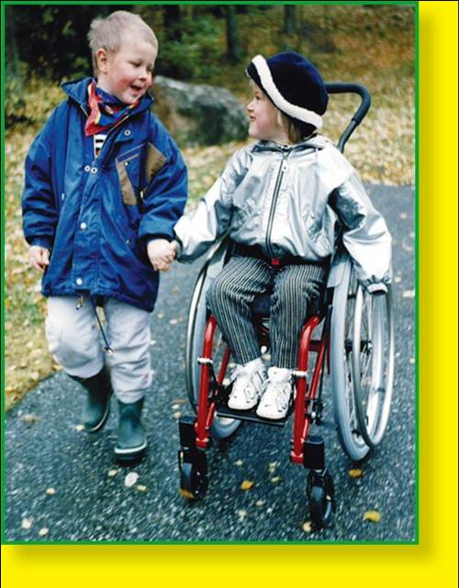
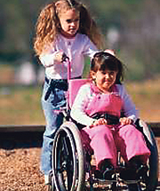
Pravo:
Deca imladi invalidi imaju pravo na posebnu podršku i unapredjenje kao i na aktivno učešće u društvenom zivotu.

Slide 15
Dete ima pravo da zna svoja prava i načine njihovih ostvarivanja!

Slide 16
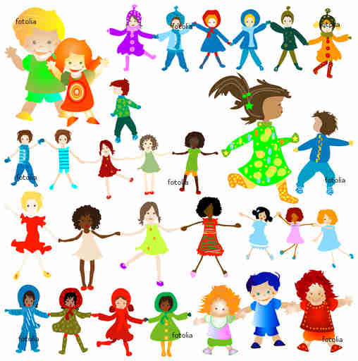

Slide 17
Nastava
Cilj časa: Poznavanje, uvažavanje i življenje u skladu sa dečijim pravima.
Zadaci časa:
Obrazovni: Sticanje, proširivanje i produbljivanje znanja o pojedinim dečijim pravima i pravilima grupe. Poznavanje, usvajanje i življenje u skladu sa tim pravima i pravilima.

Slide 18
Vaspitni: Razvijanje svesti o potrebi poznavanja i uvažavanja dečijih prava i pravila grupe; o potrebi poštovanja i uvažavanja drugih ljudi i njihovih prava.
Funkcionalni: Osposobljavanje učenika za prepoznavanje dečijih prava; za odgovorno ponašanje unutar različitih grupa, za poštovanje i uvažavanje drugih ličnosti i članova grupa kojima (ne)pripadaju.

Slide 19
Radionica:
Puštam pesmu “Lako je prutu da se sokoli” u izvodjenju Dragana Lukića
Razgovor o pesmi.( Da li im se svidela, ko tuče decu u pesmi, da li je to dobro)
Razgovor o pravima dece.
Učenike delim u 6 grupa i govorim da će svaka grupa dobiti po jednu pesmu Ljubivoja Ršumovića, na osnovu koje treba da zaključe o kojim dečijim pravima se radi u pesmi.
U završnom delu učenici u svoje sveske prepisuju sa table dečija prava.

Slide 20
Pesme:
Neka deca su drugačija,
manje zdrava I manje snažna,
ali zato ne znači da su ničija
ida su zbog toga manje važna.
Neku decu telo ne sluša,
a neku mozak ili duša,
bolest ih prati svakoga dana
i rastu sa posebnim potrebama.
Sva deca u razvoju ometena
imaju pravo da budu lečena,
uz posebnu brigu negovana,
za posao osposobljena I obrazovana,
s pravom da se zaposle I kao drugi da žive,
da se pokrenu kao voz uz pomoć lokomotive.
Deca ne traže sažaljanje-već razumevanje.
i otkinut, a negovan cvet-može da ikrasi svet.
Rodila se beba-svi srećni do neba!
Sada bebu mudro darivati treba:
Mama I tata poklanjaju ime,
od države bebe državljanstvo prime.
Rodno ime, prezime I rodna država- to su prava trajna, dragocena prava!
Svako ima pravo da zna ko jei čiji je ,
da poznaje svoje roditelje,
da zna ko su I da uz njih raste,
kao mala lasta uz velike laste.
Kad znaš ko si- time se ponosi,
Ali nikad drugome zbog toga ne prkosi.

Slide 21
Pesme:
U svetu je sve više traženo znanje,
i ono se stiče kroz obrazovanje:
Nama znanja bez obrazovanja,
ni obrazovanja bez školovanja!
Nije moderno, čak ni iz vica,
biti nepismen I neznalica.
Države sarađuju, sav svet se trudi
da što lakše do saznanja dolaze ljudi.
U to ime, država javlja onom ko ne zna:
Osnovna škola je besplatna I obavezna;
Ko teži besplatnom srednjem obrazovanju,
ima opšte I stručno na raspolaganju;
A posle srednje škole-prema sposobnostima
i više obrazovanje-ko želi može da ima.
Stručne informacije dostupne su svima,
dostojanstvo ne krnji školska disciplina,
nema kaznih strašnih, pa se deca mole
da rednovno pohađaju I završavaju škole.
Dete ima pravo da misli slobodno
šta hoće I o čemu hoće!
Odraslima to nije uvek ugodno
i zato se drže svoje strogoće.
Dete ima pravo naglas da kaže
šta je smislilo o bilo čemu.
Neko se slaže, a neko se ne slaže,
ljudi ne misle isto na istu temu!
Dete ima pravo da misli slobodno izrazi
i očekuje s istim pravom
da se pazljivo razmotre iskazi
do kojih je došlo svojom glavom.
A svet bi morao bar da pokuša
da nauči decu da sluša.

Slide 22
Pesme:
Ideje- tuđe- mogu da se traže.
Ideje- tuđe- mogu da se prime.
Ideje- svoje- dete nek iskaže sobodno,
Kako želi I bilo čime.
Usmono, pismeno, štampano,
Prenose se stranice I stranice-
Saznajte sve što vas zanima-
Informacije ne poznaju granice.
Pred licem sveta
Svako dete je isto!
I nikom ne sme da smeta:
Muško ili žensko, musavo il čisto…
Bez obzira na rasu,
Jezik I boju kože,
Bez obzira na klasu-
Svako se voleti može!
Nije važno bogatstvo,
Izgled, poreklo I vera!
Važno je dostojanstvo-
Dete je detetu mera!
Niko ne sme da vređa I muči
Drugačije od sebe, drugi stil života.
Velikoj mudrosti priroda nas uči:
U razlikama ja bogatstvo I lepota.

